Slide 1
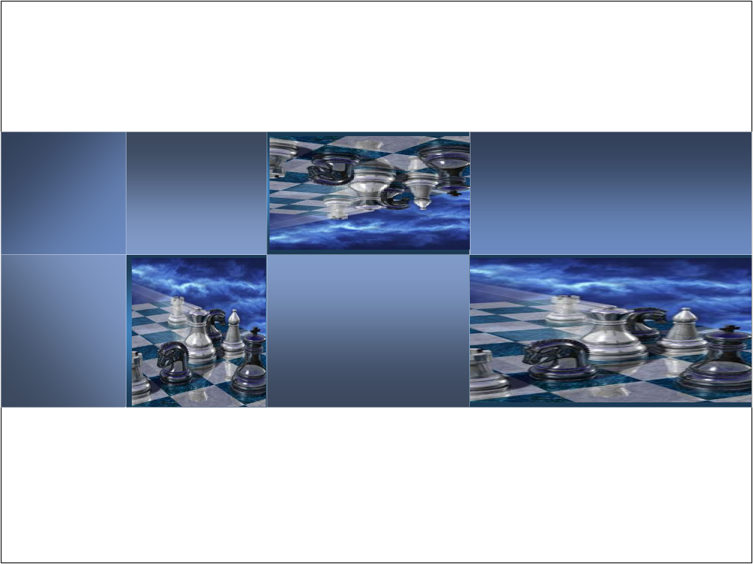
网络信息安全基础
授课教师：张全海
qhzhang@sjtu.edu.cn

Slide 2
4.4 报文鉴别和散列函数

Slide 3
概念定义
报文鉴别（Message Authentication)：
是一个证实收到的报文或消息来自可信的源点且未被篡改的过程。
散列函数（ Hash Functions)：
一个散列函数以一个变长的报文作为输入，并产生一个定长的散列码，有时也称报文摘要，作为输出。

Slide 4
鉴别的目的
鉴别（authentication）则是防止主动攻击的重要技术，它对于开放的网络中的各种信息系统的安全性有重要作用。
鉴别的主要目的有二：
第一，验证信息的发送者是真正的，而不是冒充的，此为信源识别；
第二，验证信息的完整性，在传送或存储过程中未被篡改，重放或延迟等。

Slide 5
鉴别系统的组成
一个安全的鉴别系统，首先要选好恰当的鉴别函数，鉴别算法,然后在此基础上，给出合理的鉴别协议(Authentication Protocol),使接收者完成消息的鉴别。
  鉴别算法：在较低的层次上，系统需要提供某种报文鉴别函数 f 来产生一个用于实现报文鉴别的鉴别符或鉴别码，鉴别函数 f 是决定鉴别系统特性的主要因素。 ；
  鉴别协议：消息的接收者通过鉴别协议完成对报文合法性的鉴别，底层的鉴别函数通常作为一个原语，为高层鉴别协议的各项功能提供服务；

Slide 6
鉴别函数
可用来做鉴别的函数分为三类：
加密函数(Message encryption)：用完整信息的密文作为鉴别码，实现对报文的鉴别。
报文鉴别码MAC(Message Authentication Code)：公开函数+密钥产生一个固定长度的值作为鉴别标识
散列函数(Hash Function)：采用一个公共散列函数，它将任意长的报文映射成一个固定长度的散列值，并以散列值作为鉴别符。

Slide 7
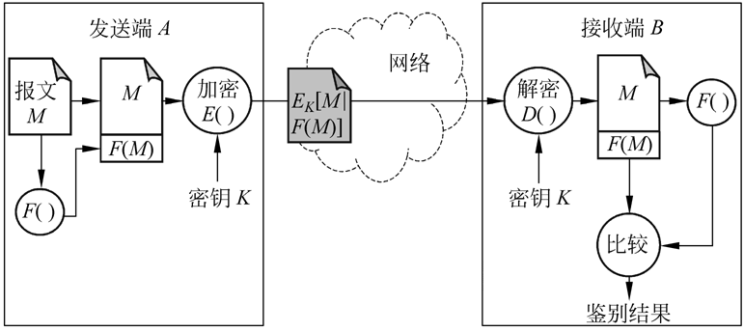
(a) 对称加密：保密性与鉴别
附加报文鉴别结构

Slide 8
源点A
  对消息明文M首先利用校验函数F 计算出消息的校验码 C=F(M)；
  校验码 C=F(M)被附加到原始消息明文上，生成新的明文 [M‖C]；
  利用密钥K对明文 [M‖C]进行加密，得到密文 X=E_{K} [M‖C]；
  将密文X发送给接收端 B

Slide 9
终点B
  接收密文 X；
  用密钥K解密得到明文Y=DK(X)，其中Y被视为附加校验码的消息，即 Y= [M′‖C′]；
  利用校验函数F 计算明文Y中消息部分的校验码F(M′)。若校验码相匹配，即F(M′)=C′，则可确认报文是可信的，M′就是原始消息M，并且可以确认该报文就是来自A的，因为任何随机的比特序列是不可能具有这种期望的数学关系的。

Slide 10
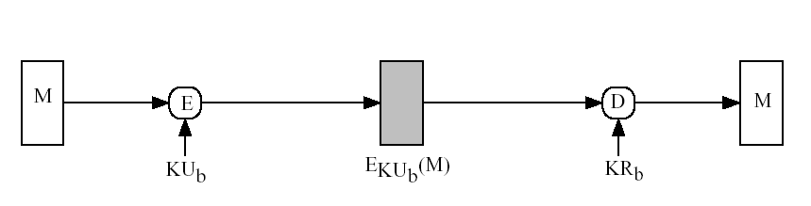
(b) 公钥加密：保密性
提供保密
不提供鉴别

Slide 11
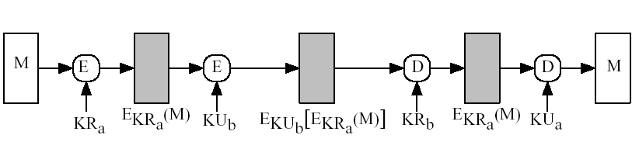
(C)公钥和私钥加密：保密、鉴别与签名
KU_{b}提供保密性
KR_{a}提供鉴别和签名

Slide 12
鉴别和交换协议
如果用于连接完整性服务的密钥被在线建立，那么事实证明将认证和密钥交换功能组合在一个协议中是重要的（鉴别和密钥交换协议）。
目的：该协议使得通信各方互相鉴别各自的身份，然后交换会话密钥。
基于鉴别的密钥交换核心问题有两个：
  保密性:为了防止会话密钥暴露和篡改，基本身份信息和会话密码信息必须以密文形式交换，这就要求预先存在保密或公开密钥供实现加密使用。
  时效性:涉及防止消息重放攻击。

Slide 13
鉴别协议
双向鉴别 (mutual authentication)
单向鉴别 (one-way authentication)

Slide 14
双向鉴别
该协议使得通信各方互相认证鉴别各自的身份，然后交换会话密钥。
双向鉴别协议
  Needham/Schroeder Protocol [1978]
  Denning Protocol [1982]
  KEHN92

Slide 15
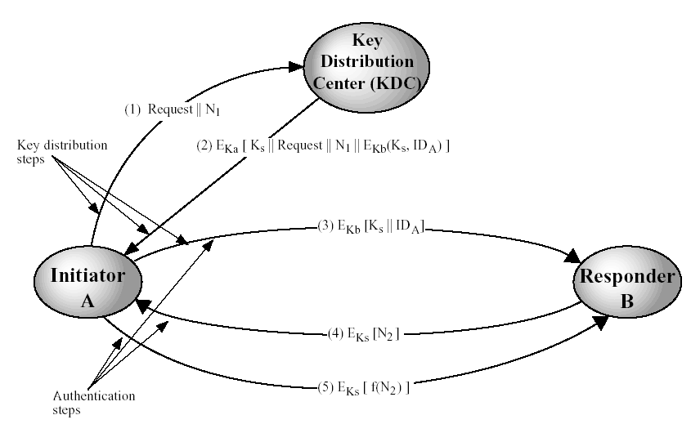
Needham/Schroeder Protocol [1978]

Slide 16
传统加密方法
Needham/Schroeder Protocol [1978]
1、A → KDC：ID_{A}||ID_{B}||N₁
2、KDC → A：E_{Ka}[K_{s}||ID_{B}||N₁||E_{Kb}[K_{s}||ID_{A}]]
3、A → B： E_{Kb}[K_{s}||ID_{A}]
4、B → A： E_{Ks}[N₂]
5、A → B： E_{Ks}[f(N₂)]
保密密钥K_{a}和K_{b}分别是A和KDC、B和KDC之间共享的密钥。
本协议的目的就是要安全地分发一个会话密钥K_{s}给A和B。
A在第2步安全地得到了一个新的会话密钥，第3步只能由B解密、
并理解。第4步表明B已知道K_{s}了。第5步表明B相信A知道K_{s}并且
消息不是伪造的。
第4，5步目的是为了防止某种类型的重放攻击。特别是，如果攻击者能够在第3步捕获该消息，并重放之，这将在某种程度上干扰
破坏B方的运行操作。

Slide 17
单向鉴别
基于对称密钥加密的单向鉴别
1、A → KDC：ID_{A}||ID_{B}|| N₁
2、KDC → A：E_{Ka}[K_{s} || ID_{B} || N₁ || E_{Kb} [K_{s} || ID_{A}]]
3、A → B： E_{Kb} [K_{s} || ID_{A}] || E_{Ks}[M]
该方案保证只合法的接收者才能阅读到报文内容，同时提供了发方是A的鉴别但是会遭到重放攻击。其中， Ka、Kb分别为A和B与KDC间的共享主密钥，N1为一个现时值。 M表示报文
基于公开密钥加密的单向鉴别：适合电子邮件包括提供机密性、鉴别或者机密性和鉴别而对整个报文进行直接加密
A → B： E_{KUb}[K_{s} ]|| E_{Ks}[M] 保密性为主
A → B： M || E_{KRa}[H(M)] 签名和鉴别
A → B： E_{KUb} [ M || E_{KRa}[H(M)]] 保密和鉴别
A → B ：M‖EKRa (H(M))‖EKRas (T‖IDA‖KUa)数字证书

Slide 18
报文鉴别码MAC
使用一个密钥生成一个固定大小的数据，并加入到消息中，称MAC或密码校验和（cryptographic checksum）,核心是一个类似于加密的算法CK()，在密钥的作用下，以报文内容作为输入，其输出值是一个较短的定长数据分组，也就是MAC，即：
MAC ＝ CK（M）
MAC被附加在报文中传输，用于消息的合法性鉴别
1、接收者可以确信消息M未被改变。
2、接收者可以确信消息来自所声称的发送者；
3、如果消息中包含顺序码（如HDLC,X.25,TCP），则接收者可以保证消息的正常顺序；

Slide 19
报文鉴别码的功能
如果接收端通过比较发现MAC匹配，则可确信报文M没有被篡改过 （完整性）
  若攻击者更改报文内容而末更改MAC，则接收者计算出的MAC将不同于接收到的MAC；
  由于攻击者不知道密钥K，故他不可能计算出一个与更改后报文相对应MAC值。
接收者也能够确信报文M是来自发送者的 （真实性）
  只有发送者了解密钥K，也只有发送者能够计算出报文M所对应的正确的MAC值。

Slide 20
MAC函数 Vs 加密函数
两者类似，都需要密钥。
MAC函数可以是一个单向函数，而加密函数必须是可逆的。
  MAC鉴别函数的这个数学性质使得它比加密函数更不易被破解。
MAC算法不能提供信息的保密性 ，保密性可以通过对消息加密来提供。
  两种方式：
    1.先计算 MAC 再加密；
    2.先加密再计算 MAC。
  需要两个独立的密钥。
基于MAC的消息鉴别方式其鉴别的过程是独立于加密和解密过程。
  鉴别函数与保密函数的分离能提供结构上的灵活性。
MAC方式更适合不需要加密保护的数据的鉴别。
  在某些应用中，鉴别报文的真实性比报文的保密性更重要。

Slide 21
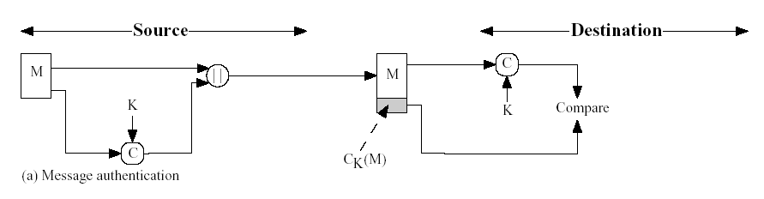
MAC的基本用法(a)
MAC=C_{K}(M)是鉴别生成公式，通信双方A和B共享一个密钥K,报文M和附加的鉴别MAC一起传送到接收方,接收方使用相同的密钥K并执行相同的函数C生成鉴别码,并将收到的鉴别码MAC与计算得到的鉴别码比较，相同表明报文没改变。
报文鉴别
Provides authentication ---- only A and B share K

Slide 22
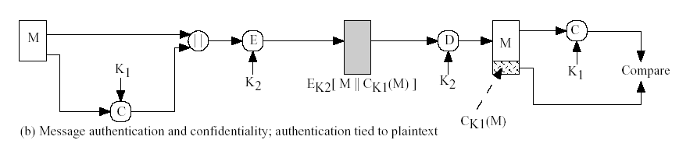
MAC的基本用法(b)
报文鉴别与保密，鉴别码与明文连接后加密
Provides authentication -- only A and B share K1
Provides confidentiality -- only A and B share K2

Slide 23
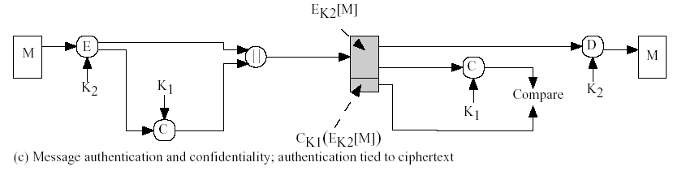
MAC的基本用法(c)
报文鉴别与保密，鉴别码与密文连接
Provides authentication -- Using K1
Provides confidentiality -- Using K2

Slide 24
报文鉴别码的安全性分析
对 MAC 函数 C_{K}() 进行强行攻击的过程
  已知消息 M₁ 及其对应的 MAC_{1；}
  对所有可能的 MAC 密钥 K_{i} ，计算消息 M₁ 的 MAC 值，其中至少存在一个 K_{i} ，使得
  C_{Ki} (M₁) = MAC₁
  由于密钥的空间为 2^{k} 个，因此上述的计算将产生2^{k}个MAC 结果，而 MAC 长度为n，空间为 2^{n} < 2^{k}，故必然存在多个密钥产生相同 MAC 结果；
  因此，平均来说，对密钥空间进行一次穷举搜索，将产生大约 2^{k-n} 个可能正确的密钥（即可能存在2^{k-n} 密钥产生MAC₁），而分析者无法确定其中哪一个是正确的 key；
  为此，分析者需要选择一组新的 M₂ 和 MAC₂ ，对上面产生的 2^{k-n} 个结果进行验证，进一步缩小搜索的范围。

Slide 25
报文鉴别码的安全性分析
对 MAC 的强行攻击
  这种验证可能需要进行多个轮次，这到最终产生一个惟一的密钥；
  第一轮：选择 M₁ 和 MAC₁ ，对所有 2^{k} 个 key 计算，得到的匹配的密钥的数量 ≈ 2^{(k-n)；}
  第二轮：再选择 M₂ 和 MAC₂ ，对 2^{(k-n)} 个 key 计算，得到的匹配的密钥的数量 ≈ 2^{(k-2n)；}
  ……；
  大约需要进行 k/n 轮才能找出一个惟一正确的密钥。
攻击的计算量约为： 2^{k} + 2^{(k-n)} + 2^{(k-2n)} + ……。
可见对 MAC 函数强行攻击的难度大于对密码的攻击的难度。

Slide 26
报文鉴别码的安全性分析
其他攻击方式
  可能通过 MAC 的构造特性构造欺骗性的报文，造成破坏；
  例如，消息被划为等长分组 M = M₁‖M₂‖…‖M_{t}
  MAC 函数定义为：
  MAC = C_{K}(M) = E_{K}(Δ) Δ= M₁⊕M₂⊕…⊕M_{t}
  攻击者在获取了 M 及其对应的 MAC = E_{K}(Δ) 后，就可以伪造一个报文 Y 发送给接收者：
  Y = Y₁‖Y₂‖…‖Y_{t}
  显然，如果Y 的Δ值与原始消息 M 的Δ值相等，二者的 MAC 值也相等，接收者接收到报文 Y 时，也将认为 Y 是一个合法报文。

Slide 27
散列函数Hash Function
一个公开的函数H(M): 输入为任意长度的消息M; 输出为一个固定长度的散列值，称为消息摘要Message Digest）。
这个散列值是消息M的所有位的函数并提供错误检测能力，散列值唯一对应原始报文：消息中的任何一位或多位的变化都将导致该散列值的变化。
在数字签名中用于提高数字签名的有效性、破坏某些数据结构和分离保密与签名、认证、数据完整性检测和加密。
散列函数对明文认证和数字签名都是非常重要的，函数的散列值是对明文的一种“指纹”或者“摘要”，可是视为对明文的签名。

Slide 28
关于散列函数一些定义
定义1(弱无碰撞)，散列函数h称为是弱无碰撞的,是指对给定消息x ∈ X，在计算上几乎找不到异于x的x‘ ∈ X使h(x)=h(x’)。
定义2(强无碰撞)散列函数h被称为是强无碰撞的,是指在计算上不可能找到相异的x，x’使得h(x)=h(x’)。
定义3(单向的)称散列函数h为单向的，是指计算h的逆函数h⁻¹在计算上不可行。
定义4 （带秘密密钥的Hash函数）:消息的散列值由只有通信双方知道的秘密密钥K来控制。此时，散列值称作MAC。
定义5（不带秘密密钥的Hash函数）：消息的散列值的产生无需使用密钥。此时，散列值称作MDC。

Slide 29
HASH 函数 h = H(M)
满足：
1、H可以作用于一个任意长度的数据块；
2、散列函数H必须对任意长度的明文产生固定长度的散列函数值；
3、对任意给定的明文x ,无论是软件还是硬件实现H(x) ，计算都相对容易。
4、对任意给定码h，找到x满足H(x)=h具有计算不可行性；（单向性）
5、对任何给定的报文M，若要寻找不等于M的报文M1 使H( M1 ) ＝ H(M)
在计算上是不可行的。
6、要找到两个报文M和N使H(M)＝H(N)在计算上是不可行。
前三条要求具有实用性，第4条是单向性质，即给定消息可以产生一个散列码，而给定散列码不可能产生对应的消息。第5条性质是保证一个给定的消息的散列码不能找到与之相同的另外的消息，即防止伪造。第6条是对已知的生日攻击方法的防御能力。

Slide 30
Hash与MAC的区别
与密钥相关的单向散列函数通常称为MAC，因此MAC需要密钥
MAC计算速度慢
Hash是一种直接产生鉴别码的方法，不需要密钥，对任意长度的报文直接产生定长的鉴别码

Slide 31
几种常用的HASH算法
报文摘要（Message Digests）是单向的散列函数，它以变长的信息为输入，把其压缩成一个定长的值输出。若输入的信息被改变了，则输出的定长值（摘要）也会相应改变。
摘要可以用于产生程序或文档的“指纹”，以发现对这些数据的修改。报文摘要要求不同内容的数据形成相同摘要的概率几乎为零，同时根据摘要值无法还原出数据。
RSA可以用来签名，但是效率很低，难以实用。 RSA算法的发明者Rivest提出了MD算法。
MD5
SHA-1(美国政府的安全Hash标准)
RIPEMD-160
HMAC

Slide 32
MD5简介
Merkle于1989年提出hash function模型是一种迭代结构，迭代结构的动力源于Merkle和Damgard所做的结论:如果压缩函数能够抵抗碰撞的话,那么合成的迭代函数也具有这样的性质,因此可以将此结构运用于产生操作任何消息长度的安全hash函数.
设计安全hash函数的问题就变为设计碰撞抵抗的压缩函数的问题,该压缩函数能够操作某种固定大小的输入,新的设计只是改进这种结构和增加hash代码的长度.
Ron Rivest于1990年提出MD4（为 32 位计算机系统），1992年, MD5 (RFC 1321) developed by Ron Rivest at MIT
在近年之前,MD5是最主要的hash算法，MD5把数据分成512-bit块，MD5可以输入任意长度的明文，产生128位的摘要。

Slide 33
MD5: padding报文填充
Step 1:报文填充 Padding M ➔ M₁
|M₁| ≡ 448 mod 512 对报文进行填充，使得报文长度对512求余的结果是448，即报文扩充至K*512+448
如果|M| ≡ 448 mod 512,则|M₁| = |M|+512
Padding内容: 100…0,最少I比特，最多补充512比特
Step 2: 附加报文长度Append 64-bit length M₁ ➔ M₂
若|M| > 2⁶⁴,则仅取该长度值的低64位
低字节在前 (little-endian)填充原始报文长度
|M₂|为512=2⁹的倍数: Y₀,Y₁,…,Y_{L-1} (因为在M1的基础上又附加了64位)

Slide 34
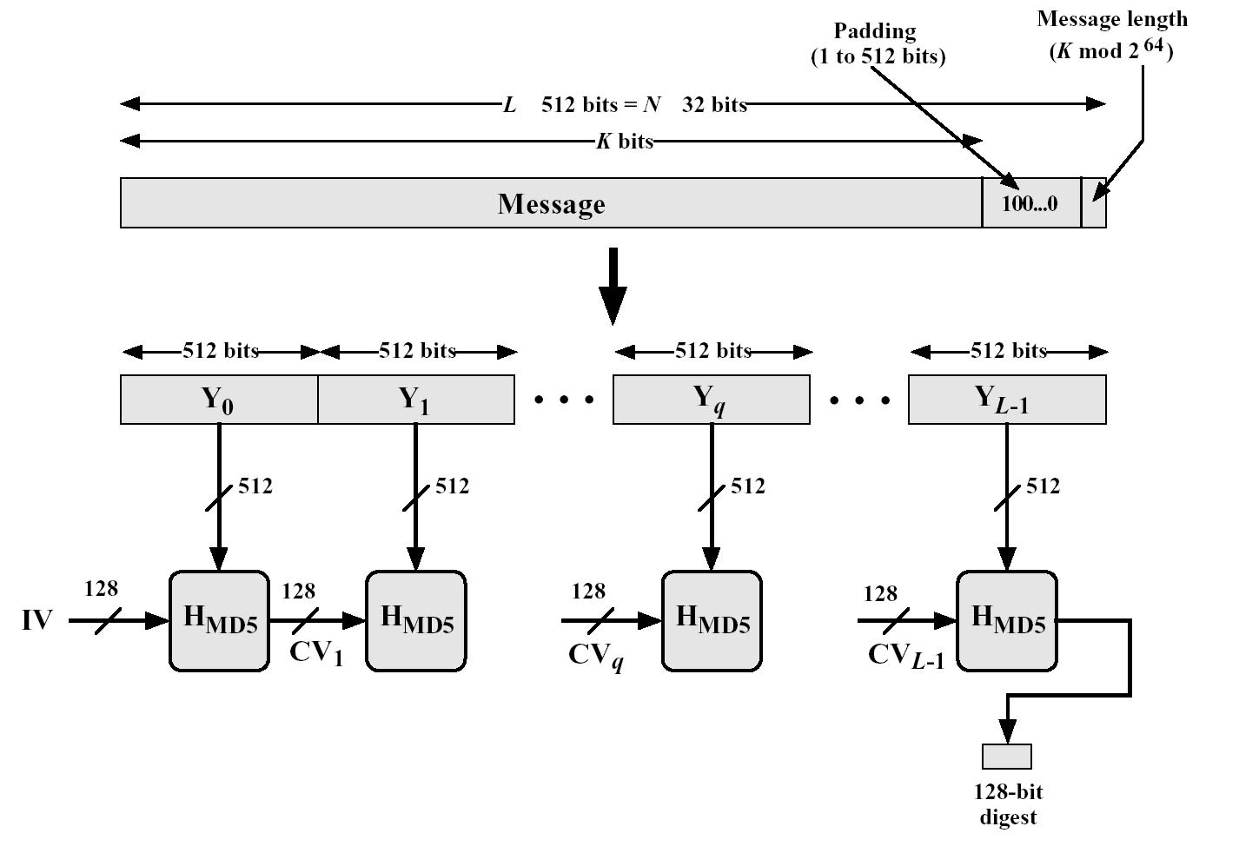
MD5: 示意图

Slide 35
MD5: compression
Step 3: 初始化MD缓存器CV_{q} Initialize MD buffer (little-endian)
A = 01 23 45 67 (0x67452301)
B = 89 AB CD EF (0xEFCDAB89)
C = FE DC BA 98 (0x98BADCFE)
D = 76 54 32 10 (0x10325476)
Step 4: 处理报文分组Compression
CV₀=IV
CV_{i}=H_{MD5}(CV_{i-1},Y_{i})
共四轮操作，分别是F，G，H，I操作，每轮16步
Step 5: 输出结果Output
MD = CV_{L}

Slide 36
求字符串‘’abc‘’的MD5散列值：
''abc''的二进制表示为M=01100001 01100010 01100011。
(1) 填充消息：消息长|M|=24，先填充1位1，然后填充423位0，共448位，再用消息长24，即0x00000000 00000018 (16进制）填充，则：
M[0]=61626380 M[1]=00000000 M[2]=00000000 M[3]=00000000
M[4]=00000000 M[5]=00000000 M[6]=00000000 M[7]=00000000
M[8]=00000000 M[9]=00000000 M[10]=00000000 M[11]=00000000
M[12]=00000000 M[13]=00000000 M[14]=00000000 M[15]=00000018

Slide 37
(2) 初始化：
A: 01 23 45 67
B: 89 ab cd ef
C: fe dc ba 98
D: 76 54 32 10
(3) 主循环：本例只有一个字块，进行处理。
(4) 输出：
消息摘要=90015098 3cd24fb0 d6963f7d 28e17f72

Slide 38
对MD5的攻击
直接攻击：穷举可能的明文去产生一个和 H(m) 相同的散列结果,如果攻击者有一台每秒尝试1,000,000,000条明文的机器需要算约10^22年，同时兴许会同时发现m本身。
生日攻击(基于生日悖论):在k个人中,找一个与某人生日相同的人的概率超过0.5时,只需k>183; 而在此人群中,至少有两个人生日相同的概率超过0.5,只需k>23.
只是用概率来指导散列冲突的发现，对于MD5来说如果尝试2^64条明文，那么它们之间至少有一对发生冲突的概率就是 50％。一台上面谈到的机器平均需要运行585年才能找到一对，而且并不能马上变成实际的攻击成果。
其他攻击： 微分攻击被证明对MD5的一次循环是有效的，但对全部4次循环无效。

Slide 39
安全散列函数（SHA）
美国国家标准局（NIST）为配合数字签名算法（DSA），在1993年对外公布为SHA，依据MD4方法设计。
SHA对任意长度明文的预处理和MD5的过程是一样的，即预处理完后的明文长度是512位的整数倍。SHA的输出是160位，分别存储于5个32位的记录单元中。
（1）安全性 SHA所产生的摘要较MD5多了32位。若两种散列函数在结构上没有任何问题的话，SHA比MD5更安全。
（2）速度 两种方法都是主要考虑以32位处理器为基础的系统结构。但SHA的运算步骤较MD5多了16个步骤。而且SHA记录单元的长度较MD5多了32位。因此若是以硬件来实现SHA，其速度大约较MD5慢了25％。
（3）简易性 两种方法都是相当的简单，在实现上不需要很复杂的程序或是大量的存储空间。然而从总体上来讲，SHA对每一步的操作描述较MD5简单。
（4）数据的存储方式：MD5使用little-endian方式，SHA使用big-endian方式。

Slide 40
HMAC简介
传统上构造MAC最为普遍使用的方法，即基于分组密码的构造方法。 研究表明MAC可用分组加密算法产生,可以与任何迭代散列函数捆绑使用
因为：密码散列函数(如MD5、SHA)的软件实现快于分组密码(如DES)的软件实现；密码散列函数的库代码来源广泛； 密码散列函数没有出口限制，而分组密码即使用于MAC也有出口限制。
hash函数可用来构造MAC:散列函数并不是为用于MAC而设计的，由于散列函数不使用密钥，因此不能直接用于MAC, 将散列函数和密钥结合起来产生鉴别码，称为基于散列函数的报文鉴别码HMAC
IP安全协议强制实现的MAC，由RFC2104定义的HMAC，全称为Keyed-Hash Message Authentication Code， 用一个秘密密钥来产生和验证MAC。

Slide 41
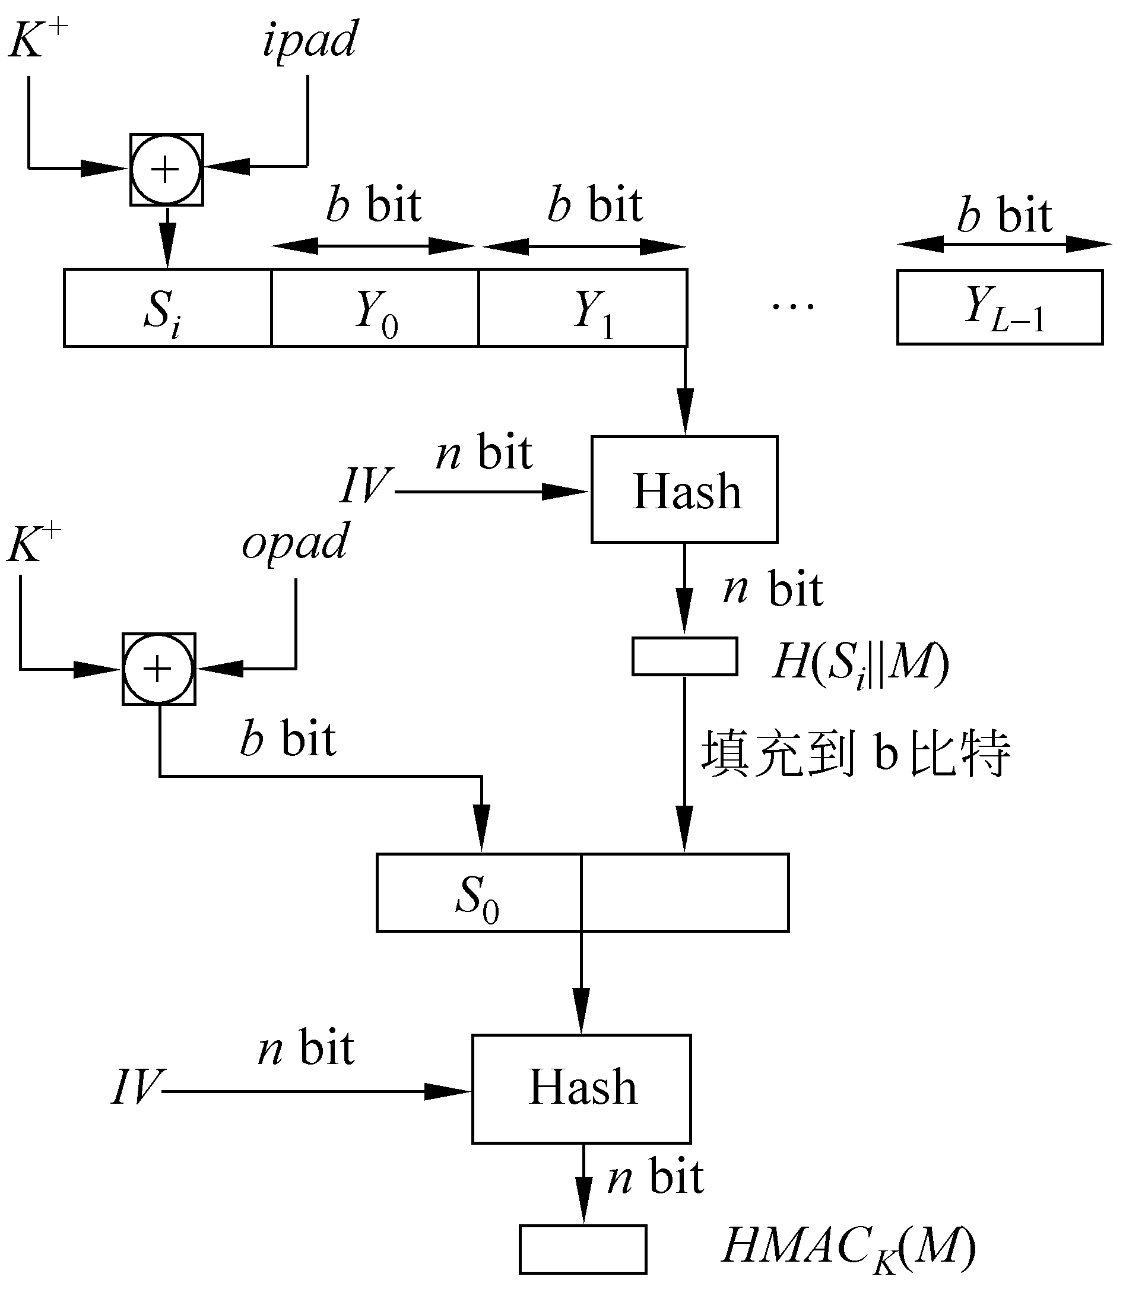
HMAC(K, text)n= H((K0＋opad )|| H((K0＋ipad) || text))n
其中H为嵌入的散列函数(如MD5、SHA)，M为HMAC的输入消息(包括散列函数所要求的填充位)
Y_{i}(0≤i≤L-1)是M的第i个分组，L是M的分组数，b是一个分组中的比特数，n为由嵌入的散列函数所产生的杂凑值的长度，
K为密钥，如果密钥长度大于b，则将密钥输入到散列函数中产生一个n比特长的密钥
K+是左边经填充0后的K，K⁺的长度为b比特，ipad为b/8个00110110，opad为b/8个01011010。

Slide 42
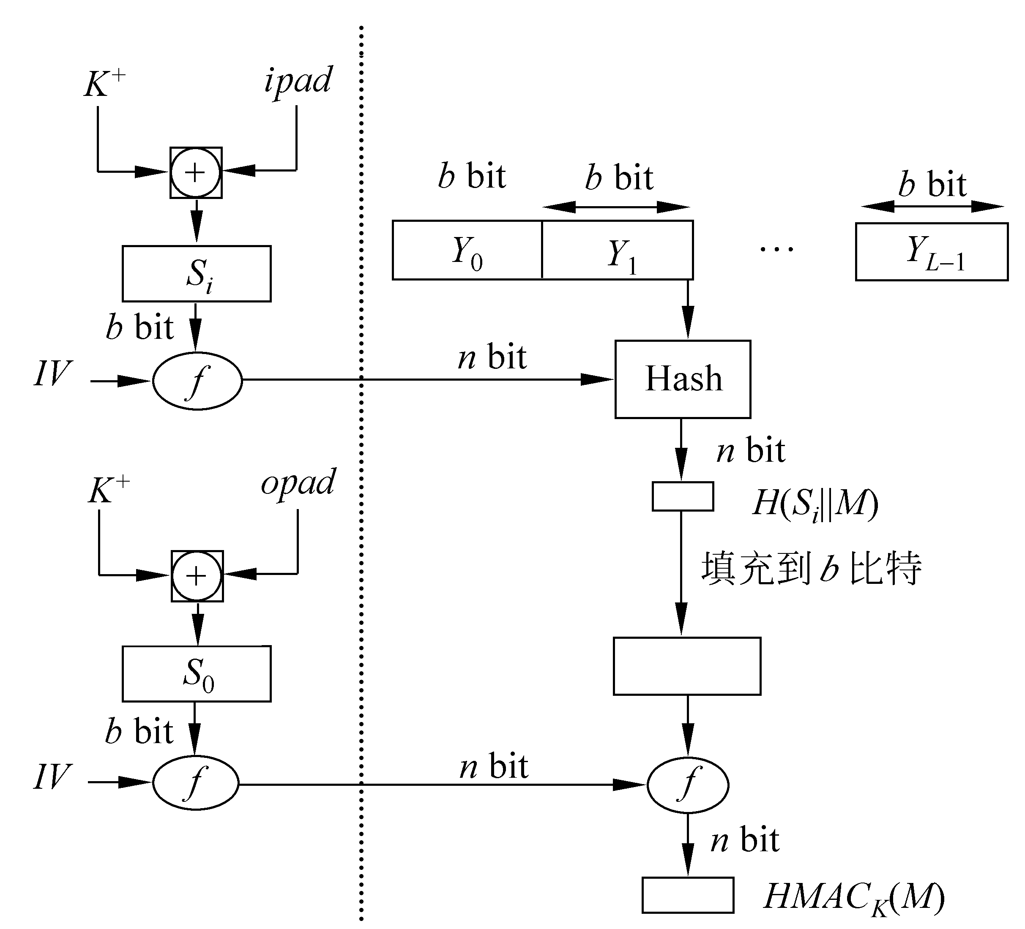
HMAC的有效实现

Slide 43
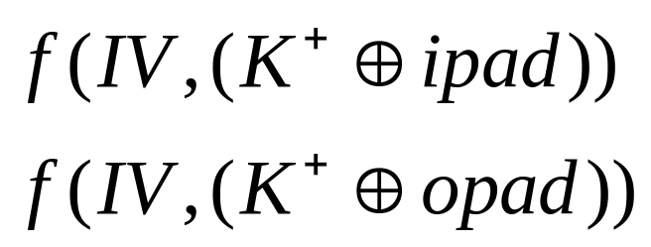
在实现HMAC时，可预先求出下面两个量 （虚线以左为预计算）：
其中f(cv，block)是散列函数中的压缩函数，其输入是n比特的链接变量和b比特的分组，输出是n比特的链接变量。
这两个量的预先计算只在每次更改密钥时才需进行。事实上这两个预先计算的量用于作为散列函数的初值IV。

Slide 44
HMAC设计目标
无需修改地使用现有的散列函数
当出现新的散列函数时,要能轻易地替换
保持散列函数的原有性能不会导致算法性能的降低
使用和处理密钥的方式简单
对鉴别机制的安全强度容易分析,与hash函数有同等的安全性

Slide 45
HMAC设计目标
其中前两个目标是HMAC被公众普遍接受的主要原因，这两个目标是将散列函数当作一个黑盒使用，这种方式有两个优点:
  散列函数的实现可作为实现HMAC的一个模块，这样一来，HMAC代码中很大一块就可事先准备好，无需修改就可使用；
  如果HMAC要求使用更快或更安全的散列函数，则只需用新模块代替旧模块，例如用实现SHA的模块代替MD5的模块。
最后一条设计目标则是HMAC优于其他基于散列函数的MAC的一个主要方面，HMAC在其镶嵌的散列函数具有合理密码强度的假设下，可证明是安全的。

Slide 46
谢 谢 ！

